Slide 1
Тема 8. Влияние факторов времени, эластичности спроса и предложения и налогообложения на уровень коммерческого риска
Влияние фактора времени на уровень коммерческого риска
Влияние факторов эластичности предложения и спроса на уровень коммерческого риска
Влияние фактора налогообложения в рыночном равновесии на уровень коммерческого риска

Slide 2
С учетом фактора времени можно решать следующие задачи:
1) прогнозирование затрат и результатов;
2) определение распределенных во времени затрат и результатов в любой момент времени;
3) определение коэффициента дисконтирования (нормы доходности, процентной ставки) при известных начальных и будущих затратах и результатах.

Slide 3
Влияние фактора времени следует учитывать, исходя из двух точек зрения:
1) из-за наличия инфляционных процессов, связанных с обесцениванием денег, необходимо учитывать покупательную способность денег, которая является различной в различные моменты времени при равной номинальной стоимости;
2) из-за обращения денежных средств в виде капитала и получения дохода с оборота, ибо один и тот же капитал, имеющий большую скорость оборота, обеспечит большую величину дохода.

Slide 4
Р – начальная оценка вложения
i – коэффициент дисконтирования (процентная ставка, норма доходности)
P_{t} – вложения к концу t-го периода времени с момента вклада первоначальной суммы

Slide 5
Фактор времени усиливает действие фактора неопределенности. В общем случае при определении полезных результатов и затрат, зависящих от времени, основные виды неопределенности характеризуются следующими причинами:
• быстрым изменением внешней среды (экономической, технологической, политической и т.п.) во времени;
• отсутствием сведений о состоянии внешней среды в различные моменты времени;
• недостаточной информацией о функционировании анализируемых систем в будущем;
• отсутствием единого мнения участников выполнения проектов на отдельных этапах времени;
• наличием конфликтных ситуаций, возникающих среди участников проекта;
• возникновением антагонизма между участниками проекта и внешней средой.

Slide 7
где Mf – маржинальное значение функции f в точке х,
Af – среднее значение функции в точке х.

Slide 8
Коэффициенты эластичности
Функция | Уравнение | Производная | Коэффициент эластичности
Линейная
Парабола
Гипербола
Показательная
Степенная

Slide 10
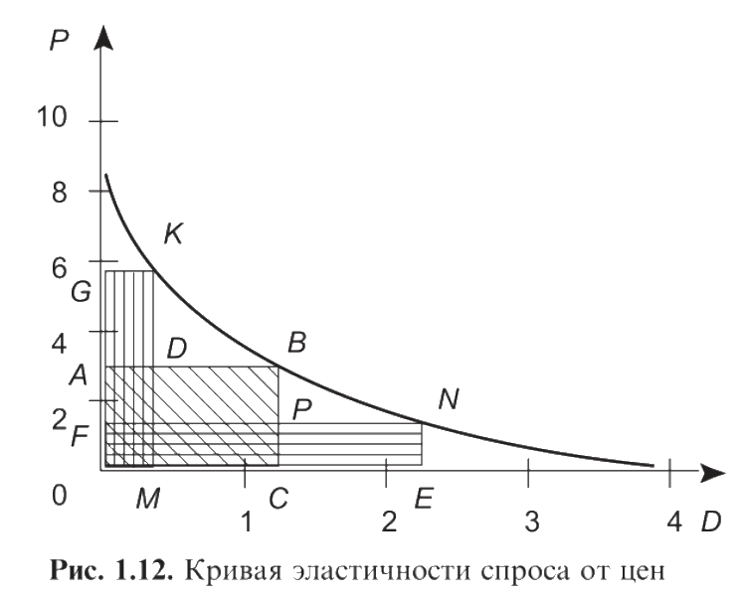
Кривая эластичности спроса от цен

Slide 11
Кривая эластичности спроса от цен

Slide 12
Кривая эластичности спроса от цен

Slide 13
Кривая эластичности спроса от цен

Slide 14
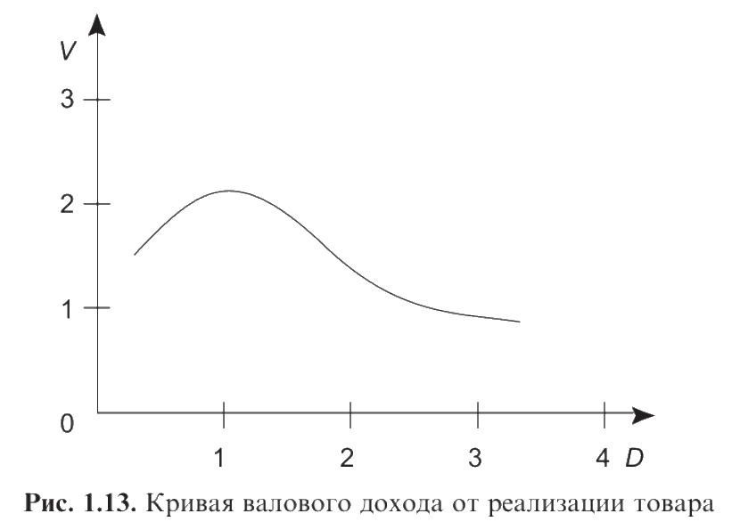
Кривая валового дохода от реализации товара

Slide 15
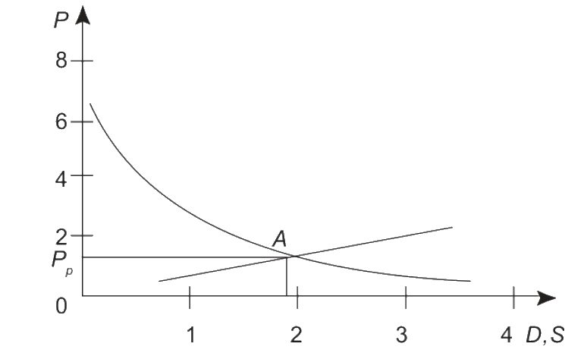
Формирование рыночной равновесной цены

Slide 16
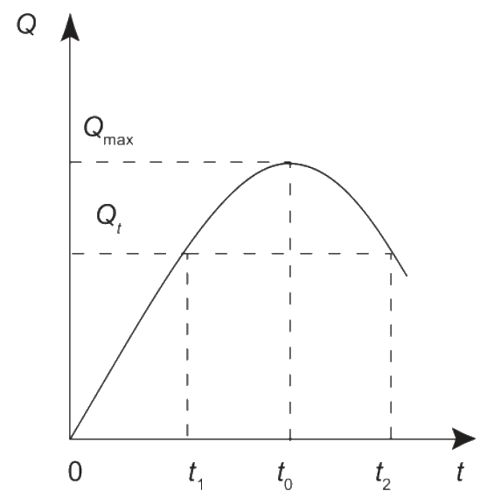
Кривая Лаффера

Slide 17
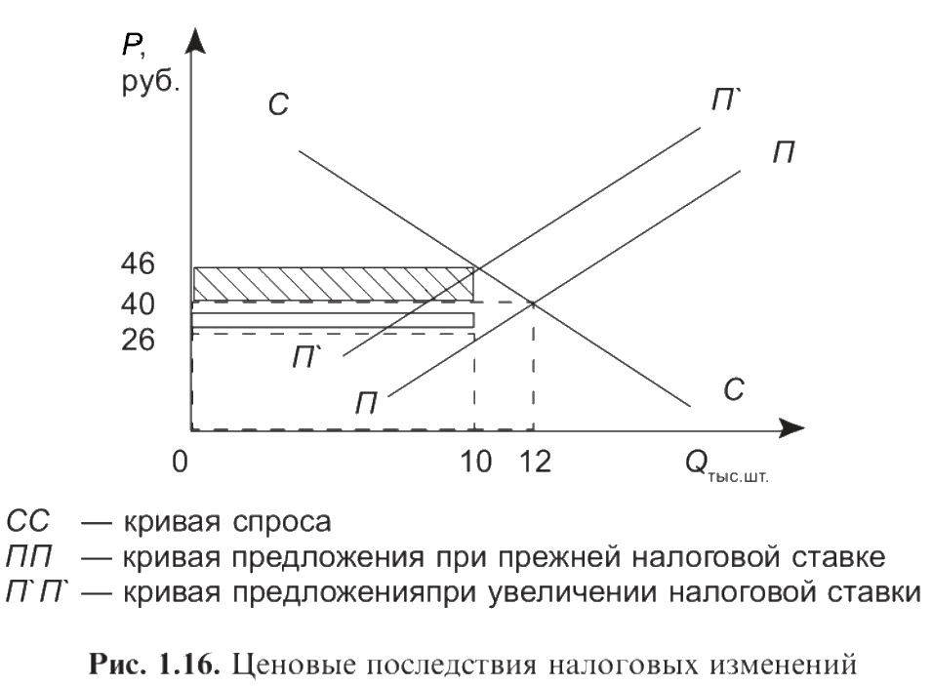
Ценовые последствия налоговых изменений

Slide 18
